Slide 1
数据挖掘
第六章作业
宋子旻 信管2302 202321054046

Slide 2
简单线性回归知识整理
简单线性回归的核心定义 简单线性回归是机器学习中使用单一特征预测响应值的方法，它基于自变量值 (X) 来预测因变量值 (Y)，假设是自变量与因变量存在线性相关关系，因此会构建以自变量 (x) 为基础的线性函数，以此精确预测响应值 (y)。 最佳拟合线的求解原理 在简单线性回归任务中，需要找到 “最佳拟合线” 来最小化预测误差，让回归线的整体误差达到最小，核心逻辑是最小化观测值 (Yi) 与模型预测值 (Yp) 之间的误差平方和，对应公式为min{SUM(yi - yp)²}。简单线性回归的标准数学表达式为y = b₀ + b₁x₁，以学生学习时长预测考试分数的场景为例，公式可写为Score = b₀ + b₁ * hours，其中 y 为因变量（分数），x₁为自变量（学习小时数），b₀为 y 截距，b₁为斜率。

Slide 3
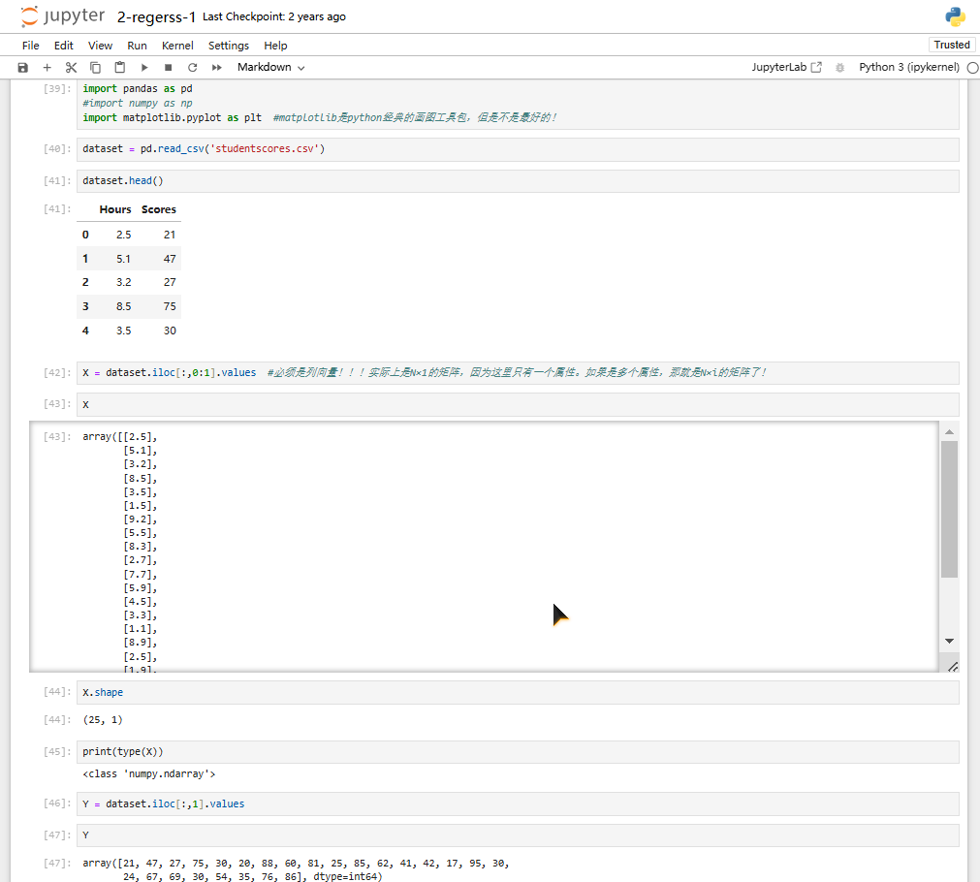
python运行与作业
简单线性回归步骤：
步骤 1：数据预处理 简单线性回归实现的第一步是数据预处理，需按照标准流程完成对应操作，包括导入相关工具库、导入目标数据集、检查并处理缺失数据、划分数据集，其中特征缩放环节将使用简单线性模型的相关库来执行。

Slide 4
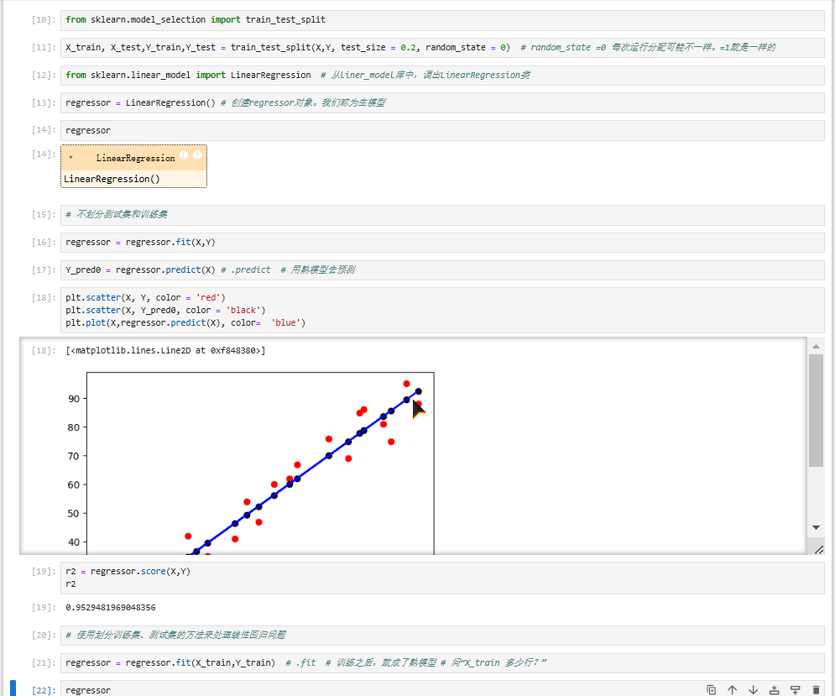
python运行与作业
简单线性回归步骤：
步骤 2：训练简单线性回归模型 第二步是通过训练集训练简单线性回归模型，需要调用sklearn.linear_model库中的LinearRegression类，先创建该类的regressor对象，再使用LinearRegression类的fit()方法，用训练集数据对regressor对象进行训练，让模型学习数据间的线性关联规律。

Slide 5
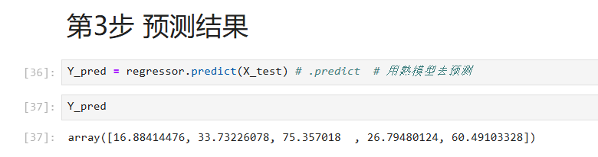
python运行与作业
简单线性回归步骤：
步骤 3：预测结果 第三步是生成预测结果，将使用前一步训练完成的回归模型regressor，调用LinearRegression类的预测方法，对测试集的观察结果进行预测，并将预测输出保存在向量Y_pred中，完成对未参与训练的测试数据的预测。

Slide 6
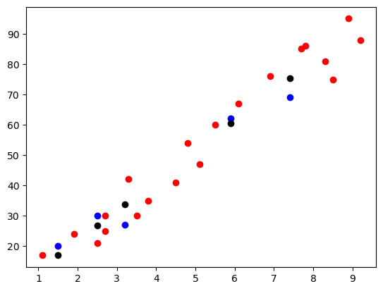
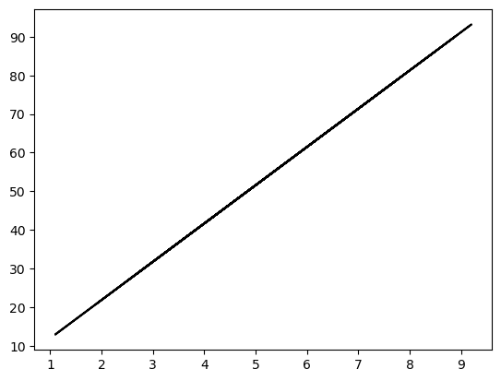
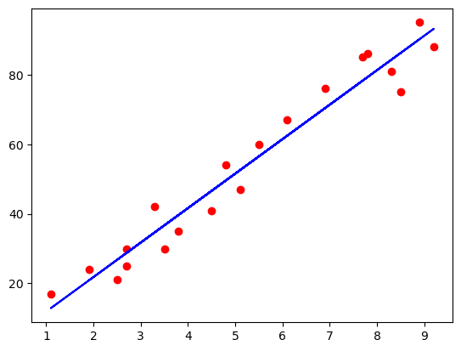
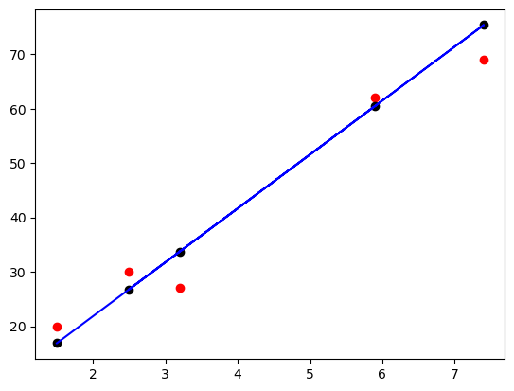
python运行与作业
简单线性回归步骤：
步骤 4：结果可视化 第四步是结果可视化，将使用matplotlib.pyplot库，分别为训练集结果和测试集结果绘制散点图，直观呈现模型的预测效果，以此验证模型的拟合能力与泛化能力。

Slide 7
python运行与作业
问题一：为什么特征 x 必须是列向量，改为行向量会产生什么问题
X 实际上是一个矩阵，这个矩阵的大小是 25×1，25是行数，1是特征数，这样才可以运算！如果有M行，N个变量（属性/特征的话），那么这个矩阵就是：M × N
如果改成行向量……一方面行向量X无法与Y正常计算，模型无法识别一维的行数据格式，直接出现错误提示并停止运行；另一方面行向量模型彻底误解数据结构，把全部数据当成一个样本的多个特征，训练出的模型毫无实际意义。

Slide 8
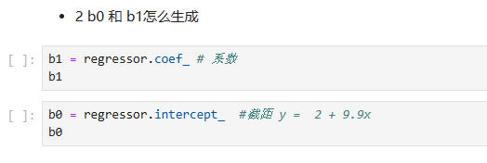
python运行与作业
问题二：如何查看训练完成的模型，截距 b0 与系数 b1 如何获取
训练完成后，模型内部会自动计算出两个核心参数，也就是回归方程里的截距和斜率。截距 b0 代表没有学习时长时的基础分数，斜率 b1 代表每增加单位学习时长，考试分数对应的变化幅度。
通过LinearRegression()创建的是未训练的 “生模型”，只有执行fit()方法完成训练后，才会得到可用于预测的 “熟模型”，对应公式 y=b0​+b1​x，其中b0​是截距（自变量 x 为 0 时，因变量 y 的基准值），b1​是斜率（x 每变动 1 单位，y 的变化幅度）。在 sklearn 库中，训练完成的模型会自动存储这两个核心参数：通过regressor.coef_属性获取斜率b1​，通过regressor.intercept_属性获取截距b0​。获取参数后，即可写出完整的线性方程，完成 “熟模型” 的显示。

Slide 9
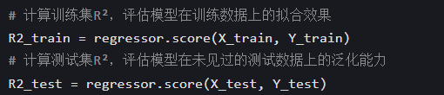
python运行与作业
问题三：如何评判模型效果的好坏，本次实验 R² 结果说明
判断线性回归模型拟合效果是否优秀，最常用的参考标准就是决定系数 R²，这个数值的取值范围在 0 到 1 之间。数值越接近 1，说明模型拟合效果越好，变量之间的线性规律被模型充分捕捉；数值越接近 0，代表模型拟合效果差。

Slide 10
python运行与作业
问题四：调整训练集与测试集划分比例，对 R² 会造成什么影响
当测试数据占比不断增大，用于训练模型的数据就会相应减少，模型在训练数据上的拟合程度会轻微下降，训练集的 R² 数值会缓慢降低。但测试集的 R² 数值会逐步提升，原因是更多的测试样本能够让模型效果的评估更加客观全面。如果训练数据过少，模型学习的规律不够全面；如果测试数据过少，评估结果会存在偶然性，不够可靠。
问题五：简述最小二乘法实现本次回归模型的原理与结果
原理的核心目标是找到最合适的截距 b0 和斜率 b1，让所有样本的真实值与模型预测值之间的误差平方和达到最小，通过既定的数学公式完成参数计算，最终确定能最大程度贴合数据规律的最佳拟合直线。
结果？就找到了b0和b1，炼成熟模型，形成可视化图表了。

